Slide 1
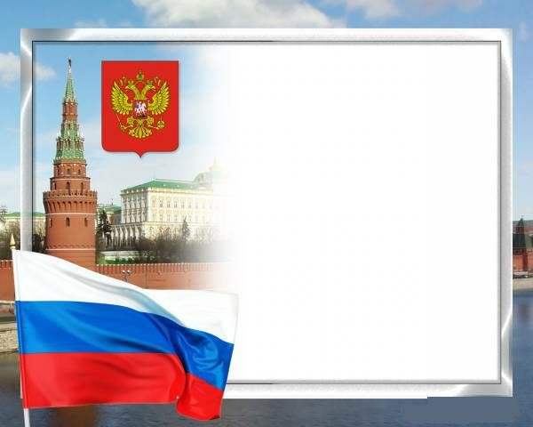
Проект
«Наша родина-Россия»
(старшая группа)
подготовила и реализовала:
Дякуновская С. Н.
воспитатель

Slide 2
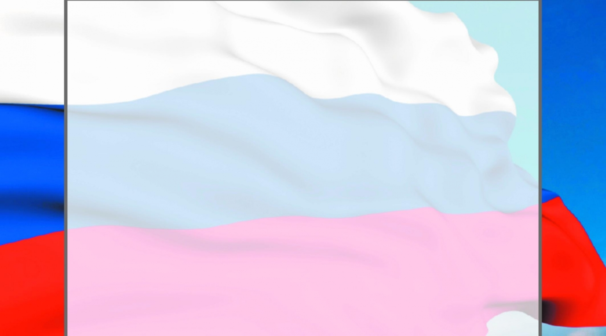
Актуальность
Патриотизм – это чувство любви к Родине. Исторически сложилось так, что любовь к Родине во все времена в Российском государстве была чертой национального характера. Но в силу последних перемен все более заметной стала утрата нашим обществом традиционного российского патриотического сознания.

Slide 3
Проблема
В связи с этим очевидна неотложность решения острейших проблем воспитания патриотизма в работе с детьми дошкольного возраста. Недостаток такого воспитания у детей виден сразу после первых проведенных занятий, бесед. Задача взрослых заключается в том, чтобы не только вызвать в детях чувство восхищения родным городом, родной страной, но и чувства уважения к своему народу, чувство гордости за свою страну. Но никакие знания не дадут положительного результата, если взрослый сам не будет восторгаться своей страной.
Дети - наше будущее. И не зависимо от того, какие пути и средства патриотического воспитания мы будем использовать, делать это мы должны постоянно. Главное - зародить в детях это великое чувство - быть гражданином своей родины. С данной целью в нашей группе был реализован проект «Наша Родина-Россия»

Slide 4
Цель: Формирование у детей патриотических качеств, любви к своему краю и стране.
Задачи:
Обучающие:
дать сведения об истории страны, ее символике;
познакомить с картой страны, показать расположение на глобусе;
познакомить детей с различными традициями русского народа, его культурой;
рассказать детям о людях, прославивших Родину, познакомить с историей праздника День народного единства.
Развивающие:
формировать умения детей в продуктивной и других видах деятельности;
развивать познавательный интерес к истории и культуре родной страны – России, её достопримечательностям.
Воспитательные:
воспитывать чувство гордости за Россию, эмоционально-ценностное отношение к своей стране;
воспитывать любовь и уважение к русским национальным героям;
вовлекать родителей в активное сотрудничество.

Slide 5
Вид проекта: информационно-творческий.
Участники проекта: дети старшей группы, воспитатель, музыкальный руководитель, родители
Продолжительность проекта:
Краткосрочный (1 неделя)
Срок проведения проекта: 31.10.-7.11.2022 г.

Slide 6
Информационно-коммуникационные технологии: использование компьютера, мультимедийной установки, акустической системы.
Формы работы: Наблюдения, чтение художественной литературы, заучивание стихов, рассматривание картин и иллюстраций, занятия, художественное творчество, развлечения, конкурсы, игры (подвижные, дидактические, сюжетно-ролевые), просмотр видео- фильмов, беседы, обсуждение ситуаций, самостоятельная деятельность

Slide 7
Предполагаемый результат:
формирование представлений о родной стране, желание быть патриотом своей Родины;
повышение интереса дошкольников к своему городу, своей стране;
приобретение детьми навыков социального общения с взрослыми и сверстниками;
умение выражать собственное мнение, анализировать, реагировать на происходящее, оказывать посильную помощь;
воспитание нравственных качеств личности: доброты, уважения к старшим, любви к Отчизне;
знать историю своей страны, ее героев.

Slide 8
Содержание практической деятельности по реализации проекта
1. Организационный этап
-выбор форм и методов работы с детьми;
-определение необходимого материала (дидактические пособия, литература, игры, атрибуты и т.д.)
-составление плана совместной работы с детьми, педагогами и родителями: подбор материала и оборудования для образовательной деятельности, бесед, сюжетно-ролевых игр с детьми, связанных с тематикой проекта;
-изучение условий реализации проекта;

Slide 9
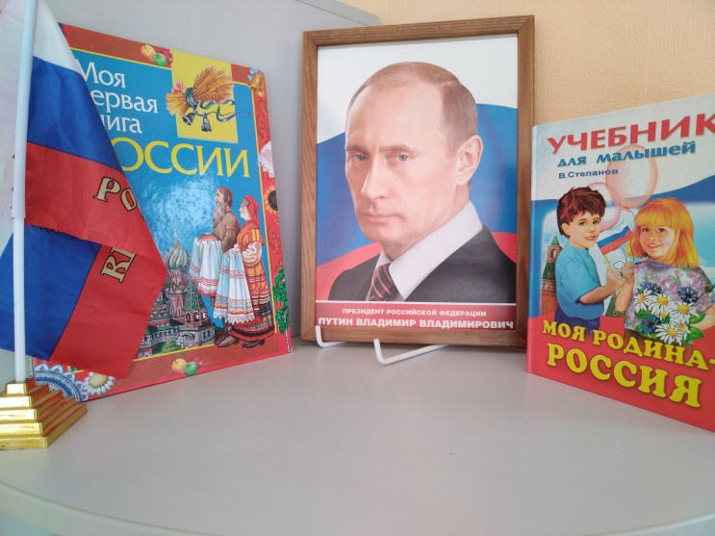
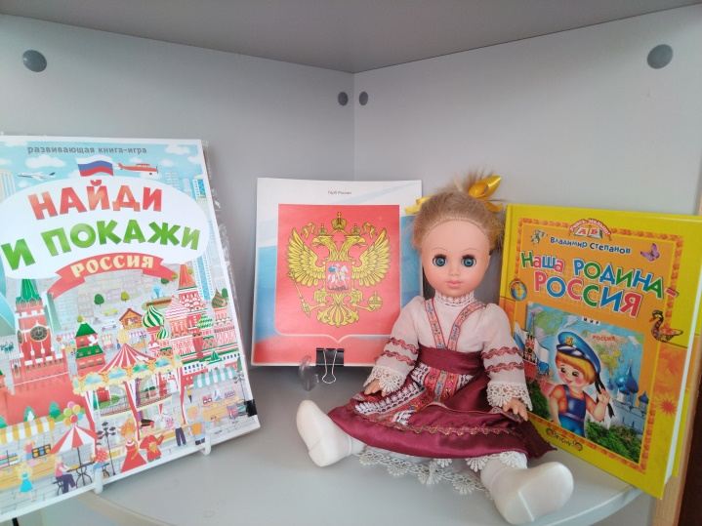
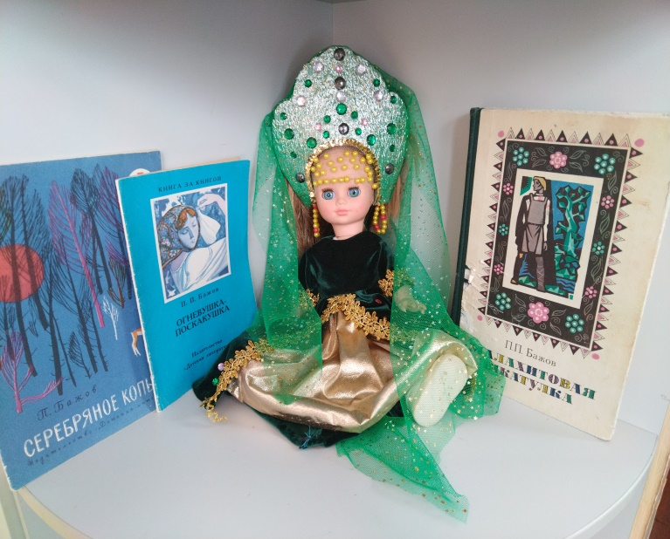
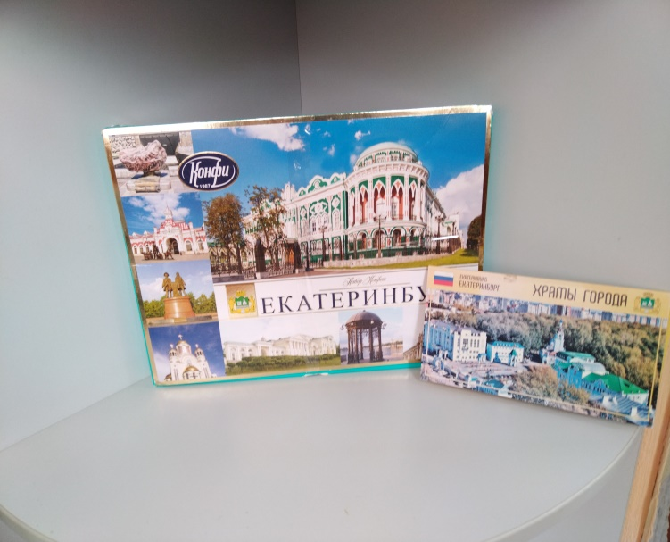
Оформление центра патриотического воспитания в старшей группе «Ягодки»

Slide 10
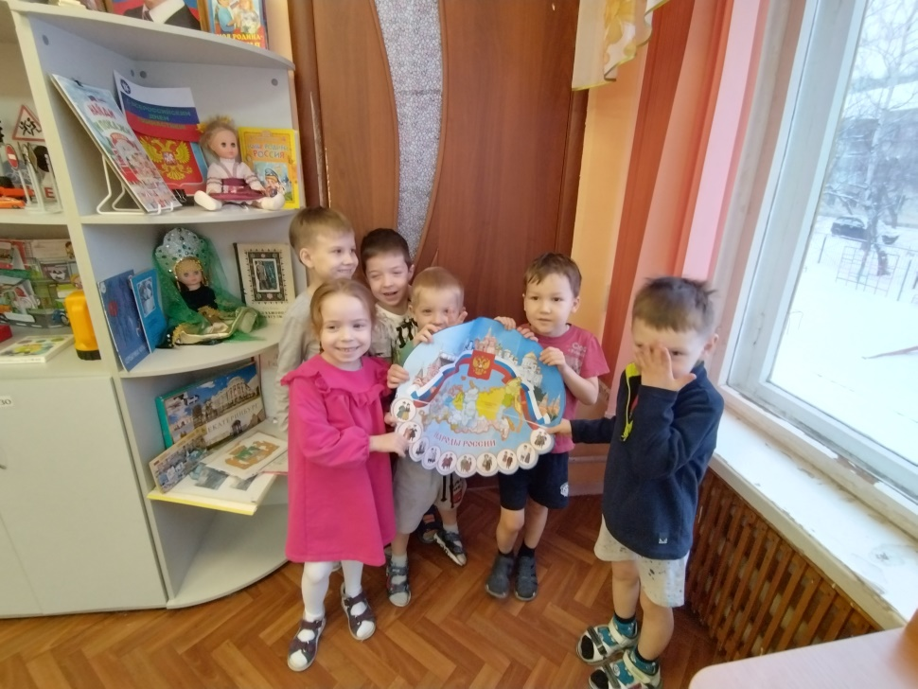
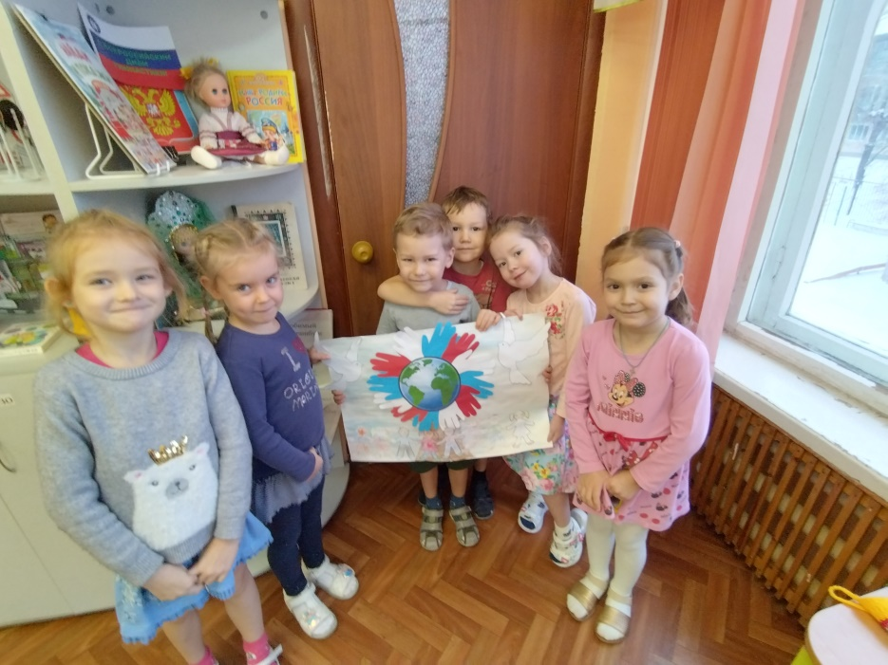
Изготовление панно «Народы России» и коллективная аппликация «Мы вместе!»

Slide 11
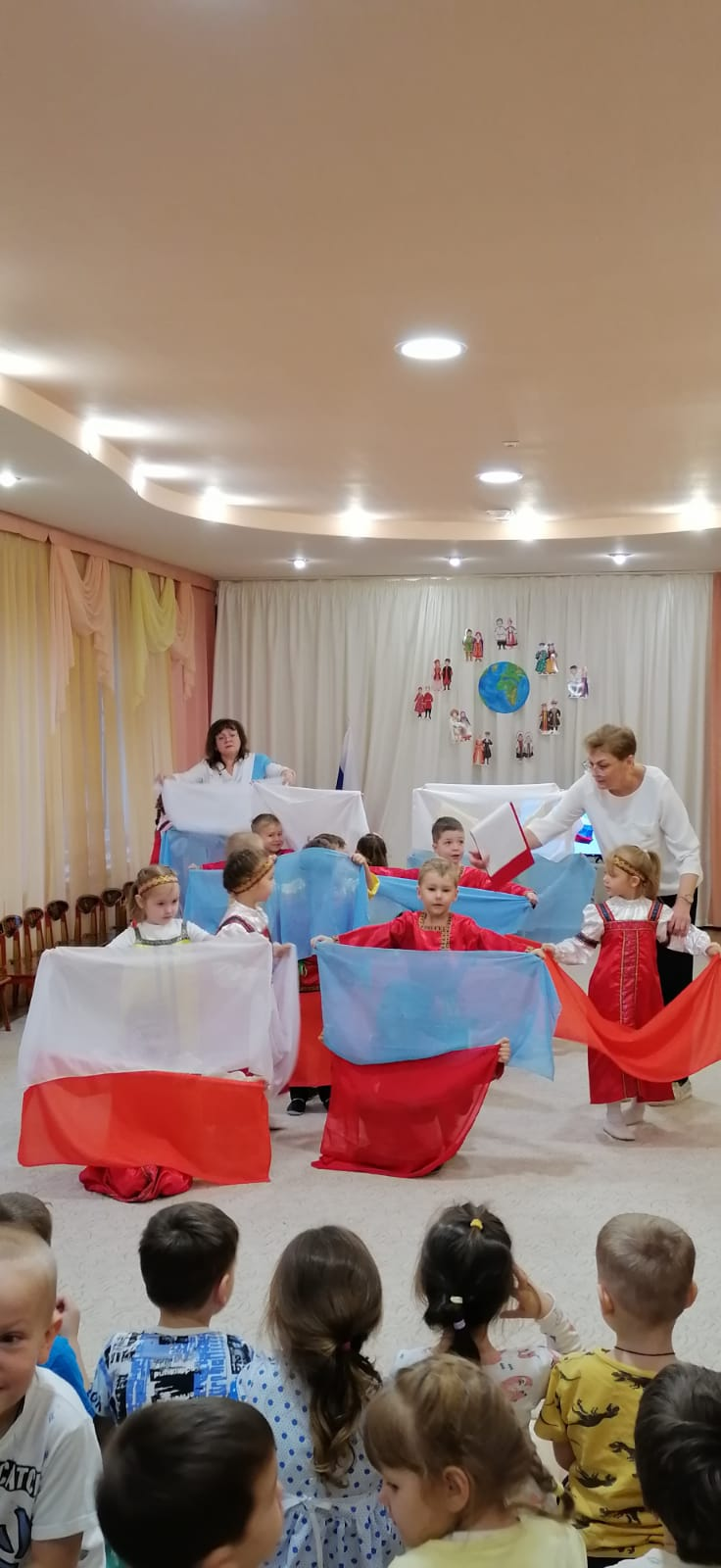
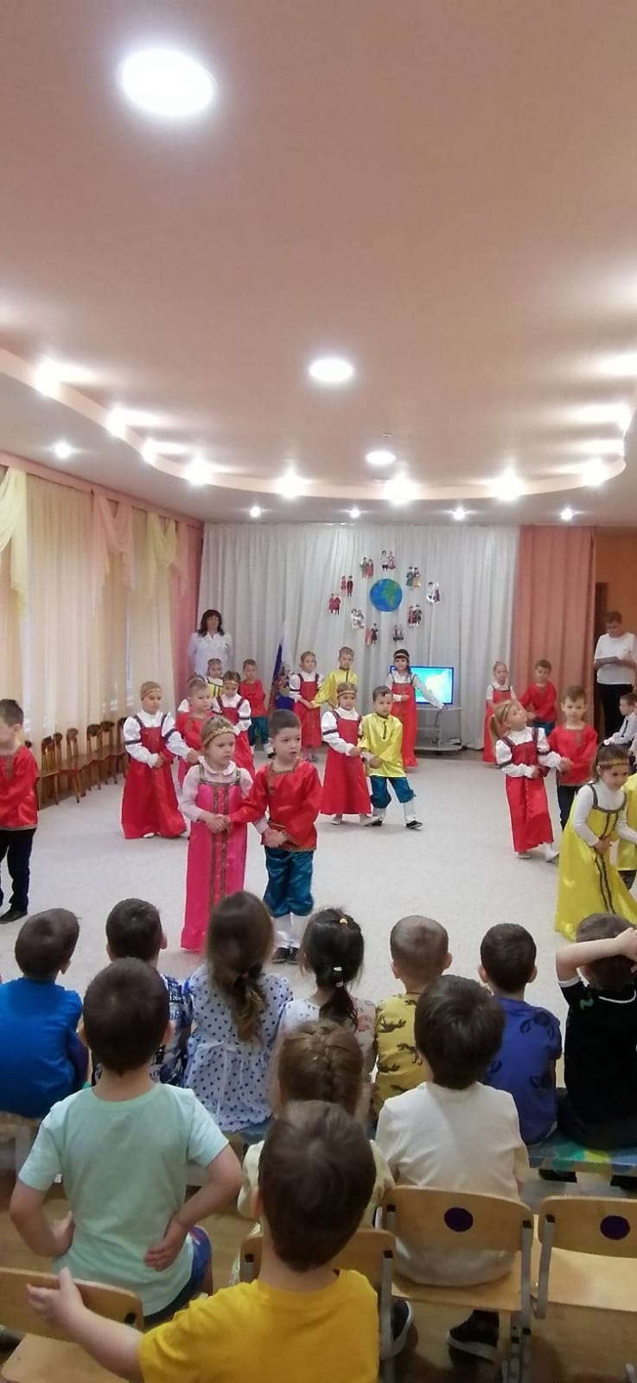
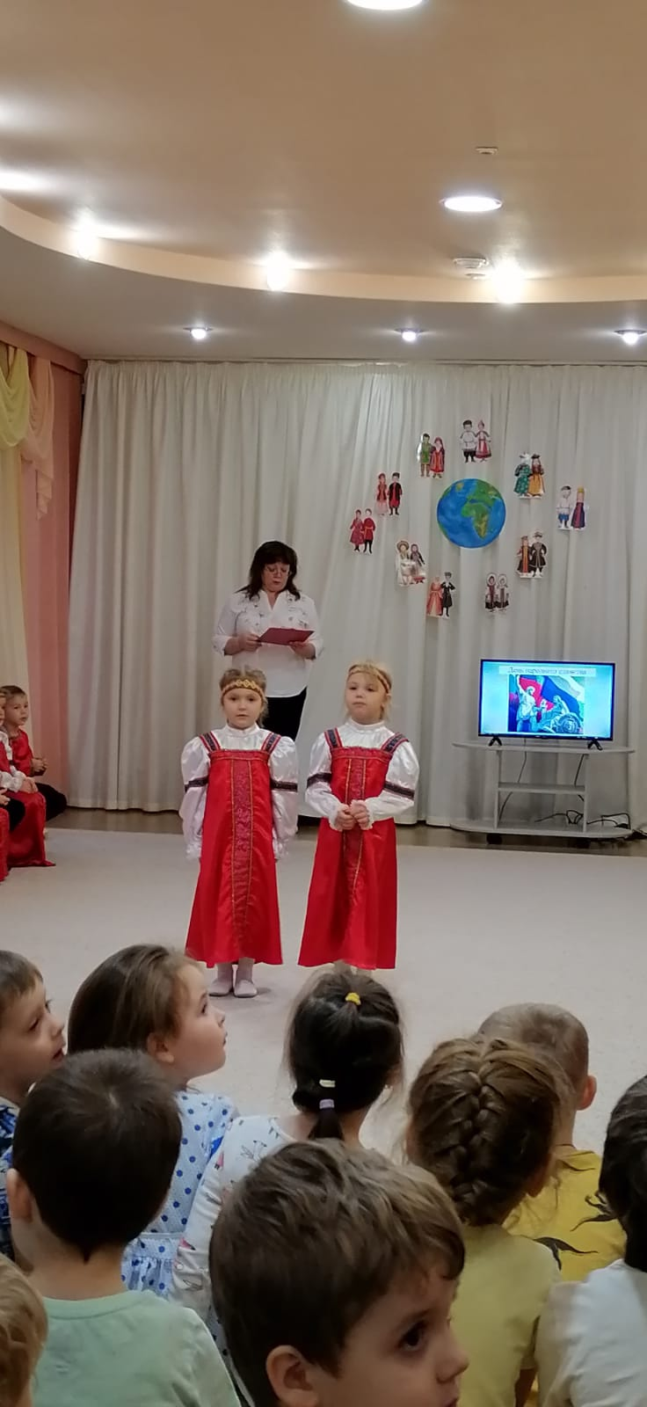
Развлечение для воспитанников
старшей и подготовительной групп «День народного единства»

Slide 12
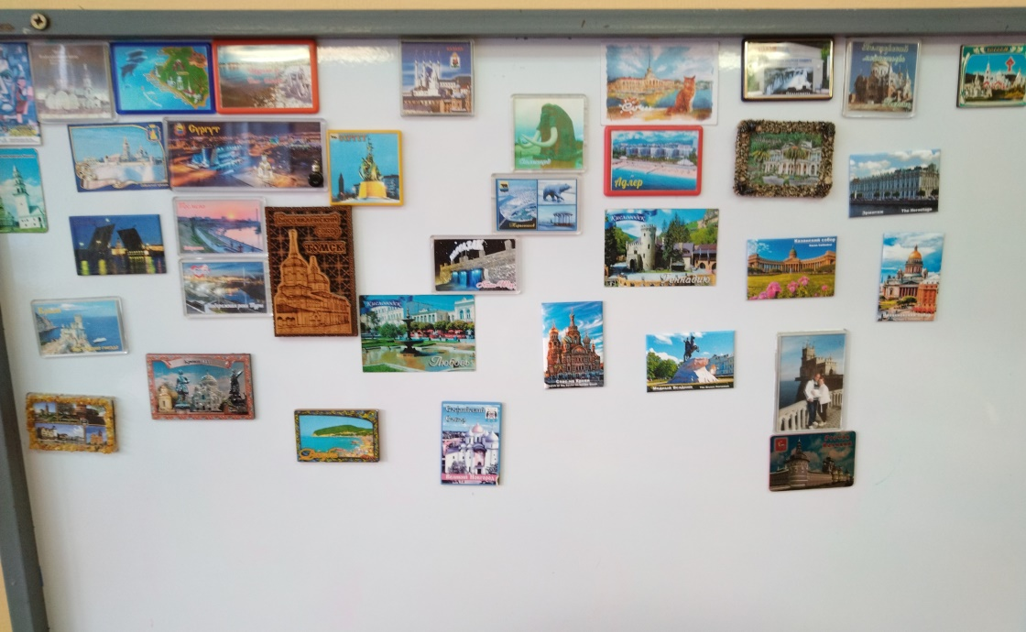
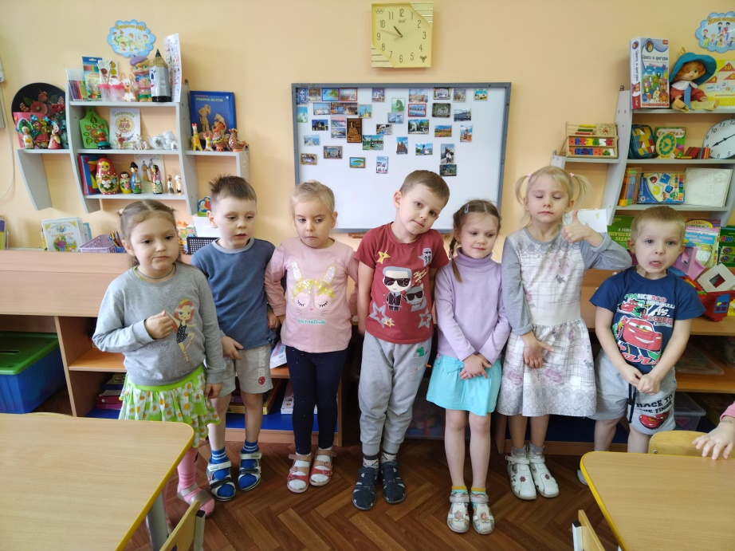
Выставка магнитов «Города России»

Slide 13
Оценка результата
В ходе реализации проекта дети приобрели знания об истории страны, символике, достопримечательностях; знают имена тех, кто прославил свою Родину; начали проявлять интерес к событиям жизни страны, и отражать свои впечатления в продуктивной деятельности.
Можно считать, что цель и задачи проекта выполнена.

Slide 14
Спасибо за
внимание!

